Slide 1
Escola SENAI “Professor Vicente Amato” Jandira - SP
Samuel Almeida Goulart
Jandira - SP
2020

Slide 2
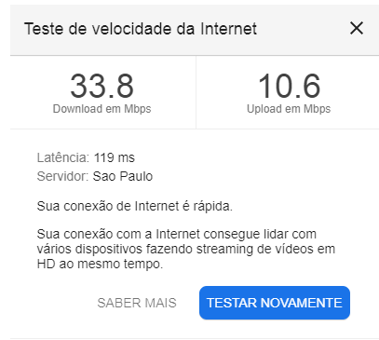
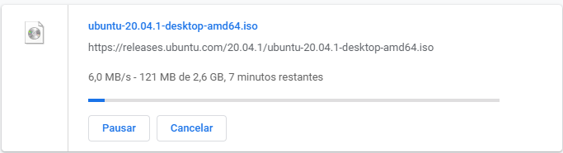
Informações da conexão
Teste feito pelo Notebook, via Wi-fi
largura de banda (Bandwidth): 90 Mbps
Taxa de transferência (Thoughput): 6.0 MB/s
latência: 119 ms

Slide 3
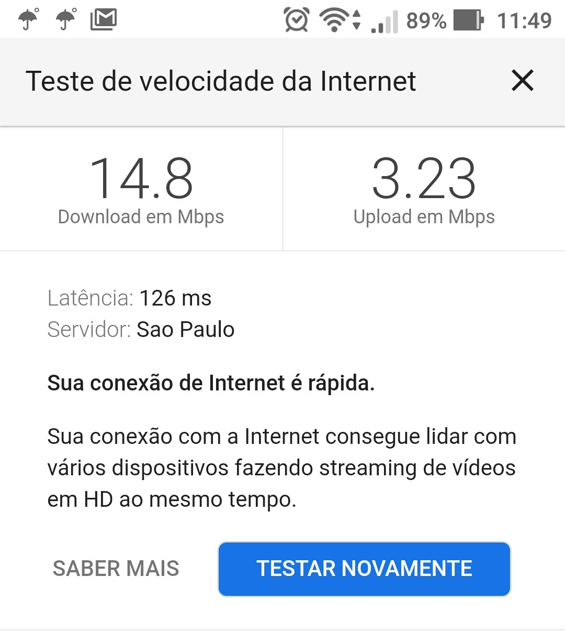
Informações da conexão
Teste feito pelo Celular, via Wi-fi
largura de banda (Bandwidth): 90 Mbps
Taxa de transferência (Thoughput): 14.8 Mbps
latência: 126ms

Slide 4
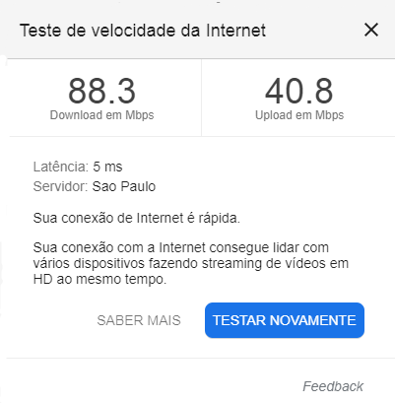
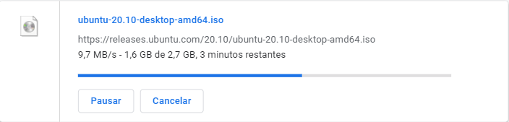
Informações da conexão
Teste feito pelo Notebook, com cabo conectado
largura de banda (Bandwidth): 90 Mbps
taxa de transferência (Thoughput): 88.3 Mbps
latência: 5ms

